Slide 1

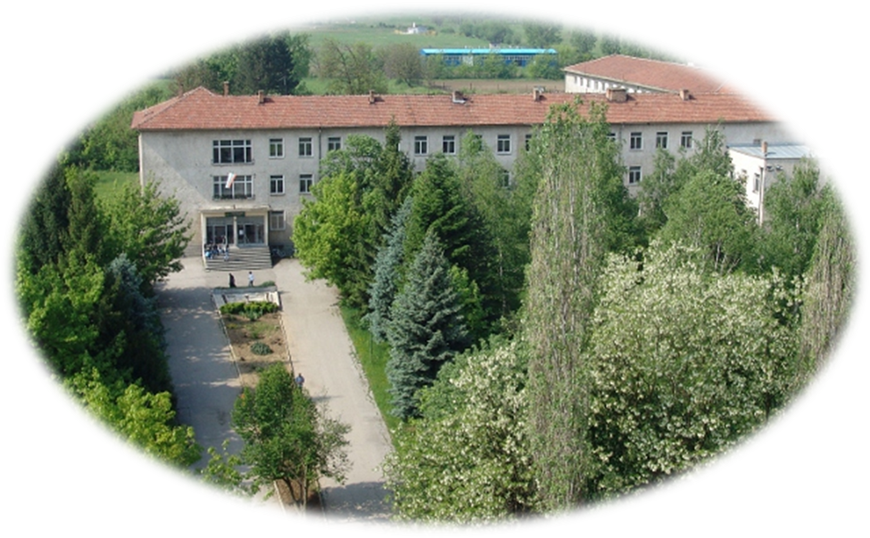
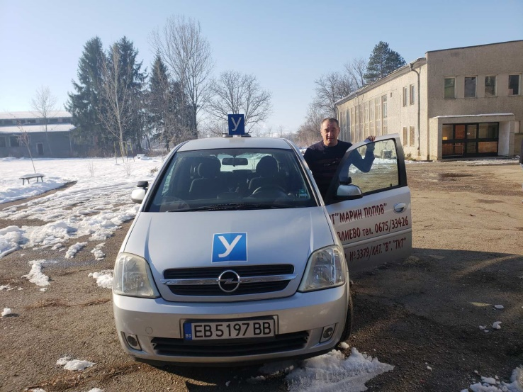
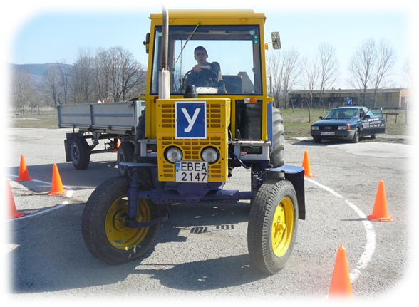

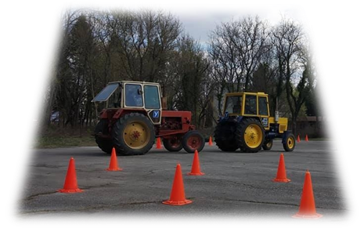





Професионална гимназия “Марин Попов”
В,С
Ткт
НИЕ ВИ ПОМАГАМЕ ДА
РЕАЛИЗИРАТЕ МЕЧТИТЕ СИ!
ЛЕК АВТОМОБИЛ
ТОВАРЕН АВТОМОБИЛ
ТРАКТОР

Slide 2






За своите ученици осигуряваме
Обзаведени учебни кабинети;
Компютърни кабинета;
Учебни работилници;
Училищна библиотека;
Учебен полигон;
Учебни автомобили и трактори;
Общежитие;
Безплатен транспорт за пътуващите;
Възможност за участие в ученически практики на реални работни места ;
Получаване на стипендии;
Екипност и добри взаимоотношения, спокойна учебна среда;
Опитно стопанство ;
Участие в Европейски проекти;
Успешна реализация ;
Да придобият добри знания за продължаване на образованието във ВУЗ.

Slide 3

Прием на ученици за 2024/2025 учебна година след завършено основно образование (след VІІ клас)
Дуална форма на обучение (обучение чрез работа)
Професия: Спедитор - логистик
Специалност: Спедиция, транспортна и складова логистика
Дневна форма на обучение
Професия: Монтьор на селскостопанска техника
Специалност: Механизация на селското стопанство

Slide 4


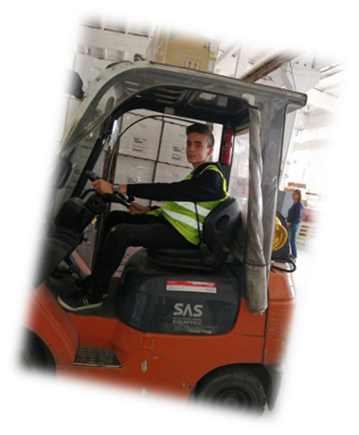

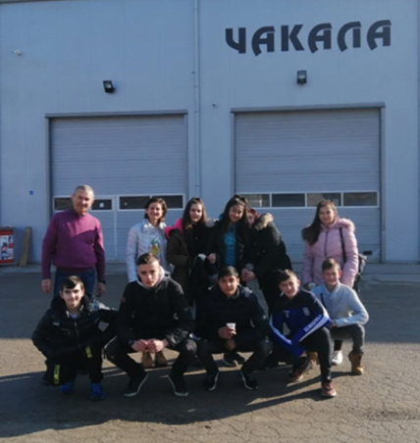
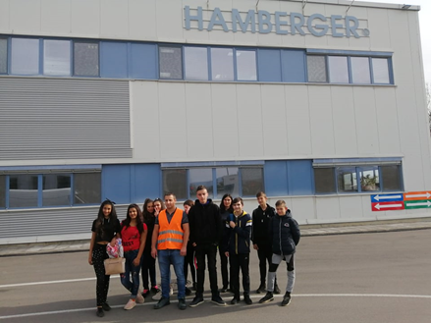
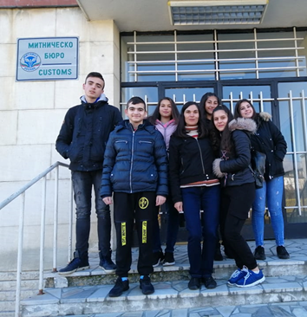


Професия
Спедитор - логистик
Специалност
Спедиция, транспортна и складова логистика

Slide 5


Спедиция, транспортна и складова логистика
Къде ще се реализирам ?
Работа в логистични,транспортни и търговски фирми;
Развитие на собствен бизнес;
Възможност за кандидатстване във всички висши учебни заведения.
Практическо обучение в реална работна среда
Безплатно свидетелство за управление на МПС категории „В“ и „С“

Slide 6
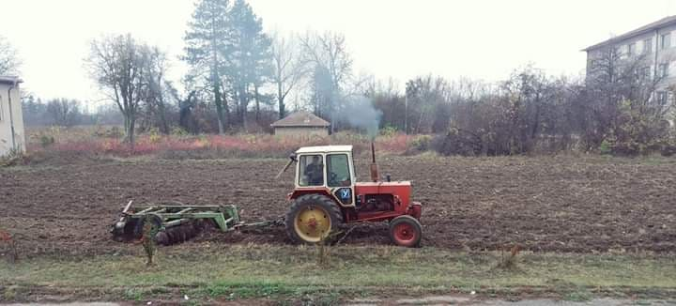
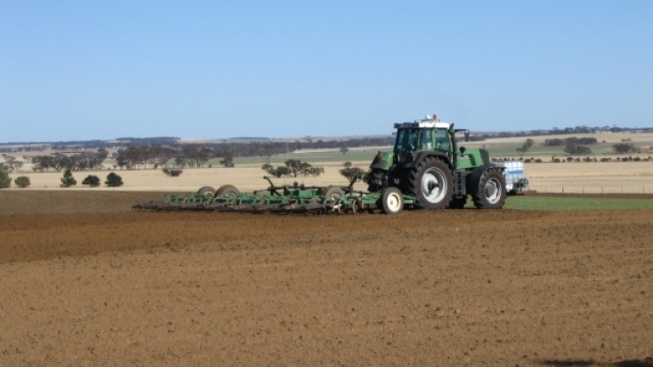

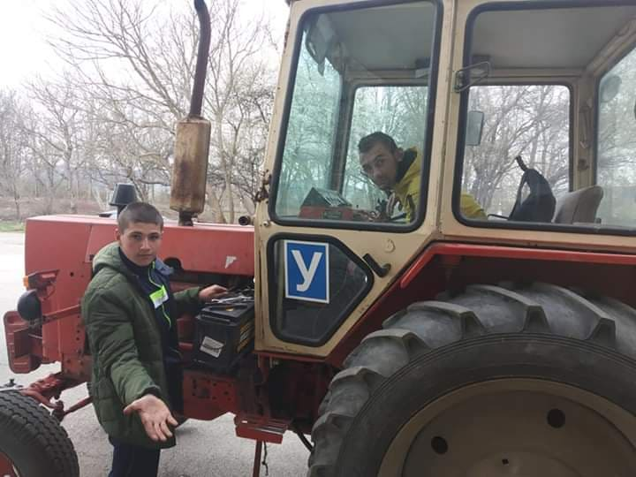
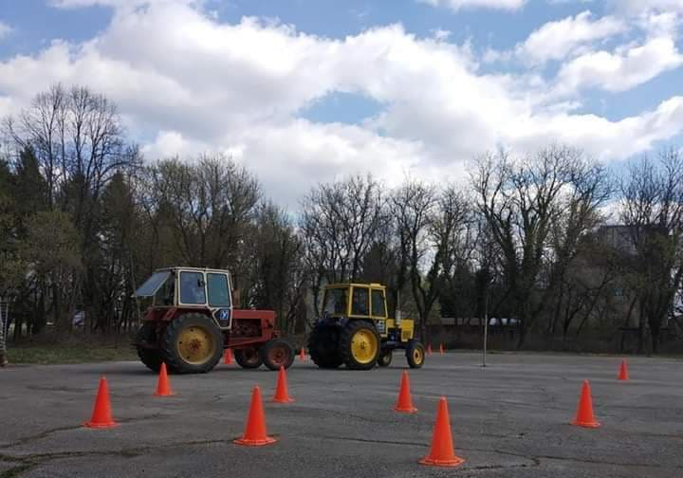
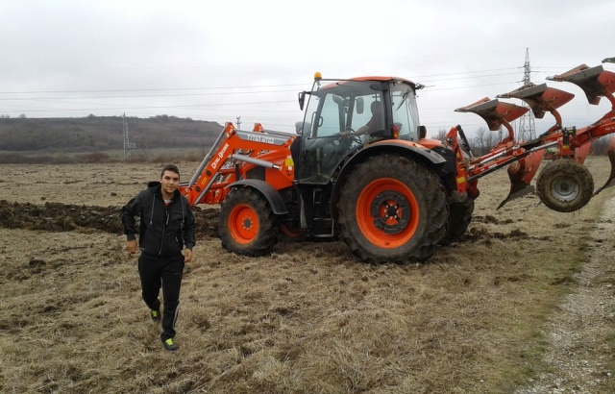
Професия
Монтьор на
селскостопанска техника
Специалност
Механизация на селското стопанство

Slide 7
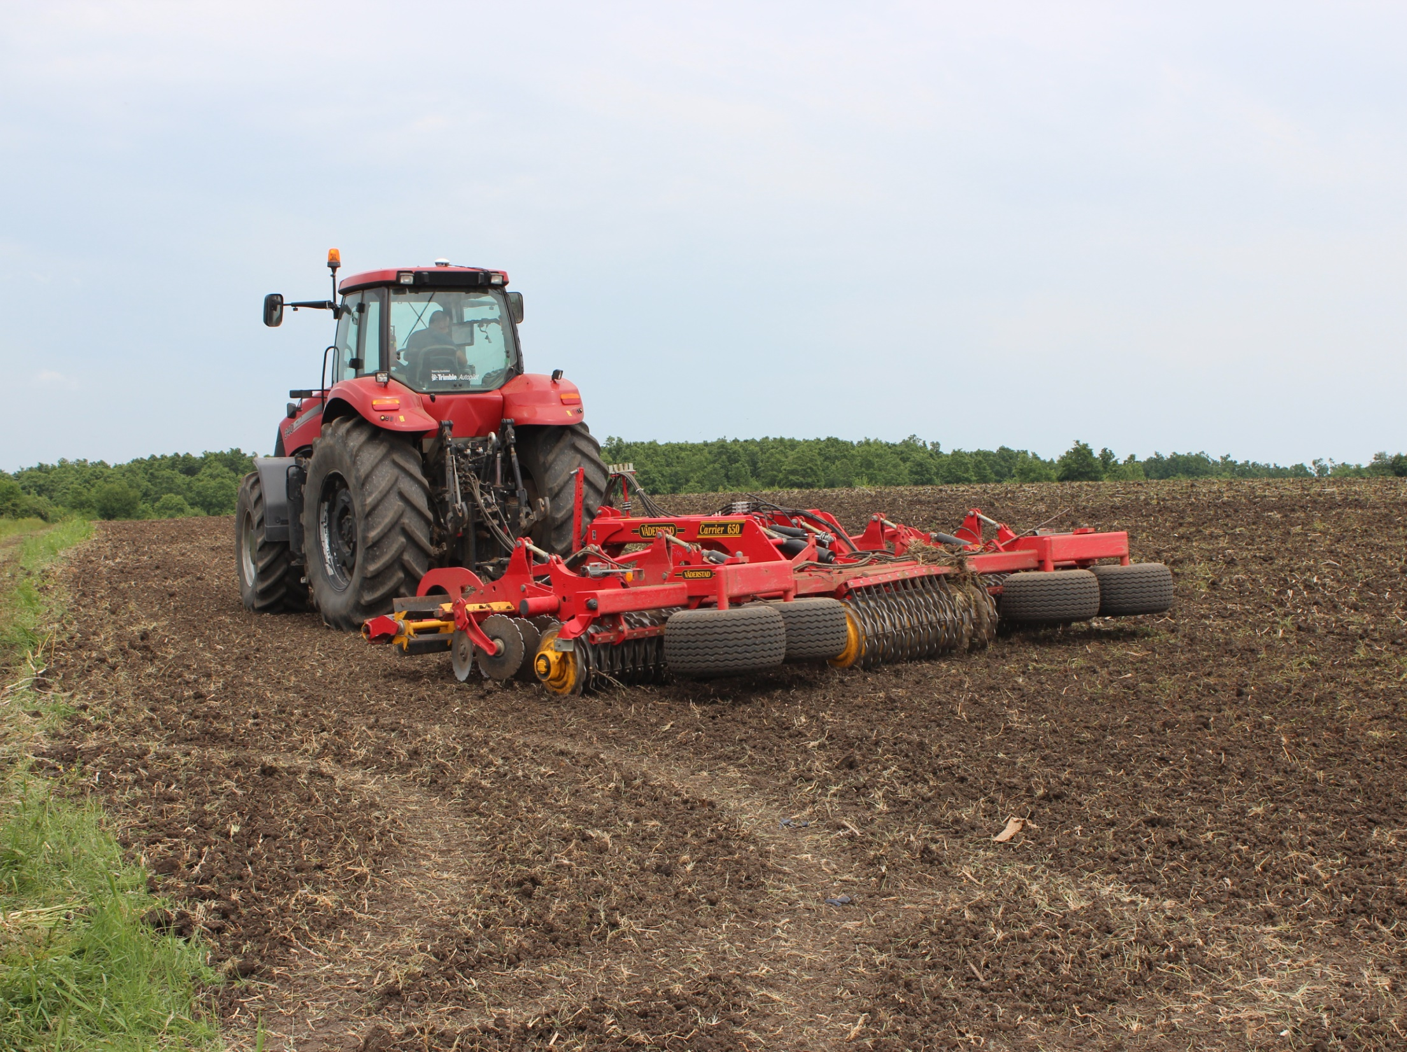
Механизация на селското стопанство
Къде ще се реализирам ?
В предприятия в селското стопанство;
В авторемонтни работилници;
В земеделски кооперации;
В собствено стопанство;
В собствена фирма за ремонт на съвременни автомобили.

Slide 8
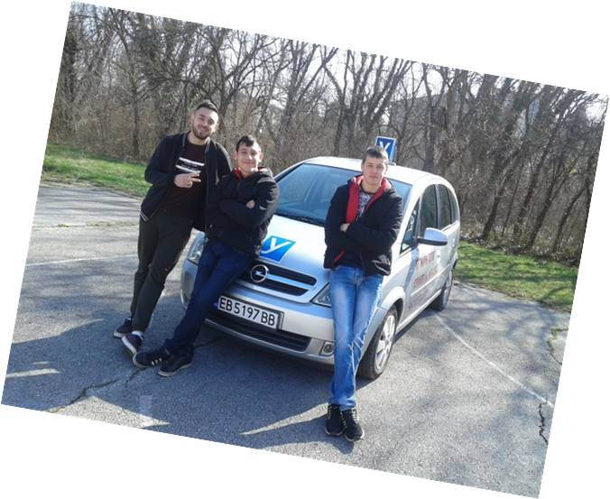
Всички ученици се обучават БЕЗПЛ за водачи на моторни превозни средства :
БЕЗПЛАТНО
категория “B ”, „С“
категория“Ткт”

Slide 9
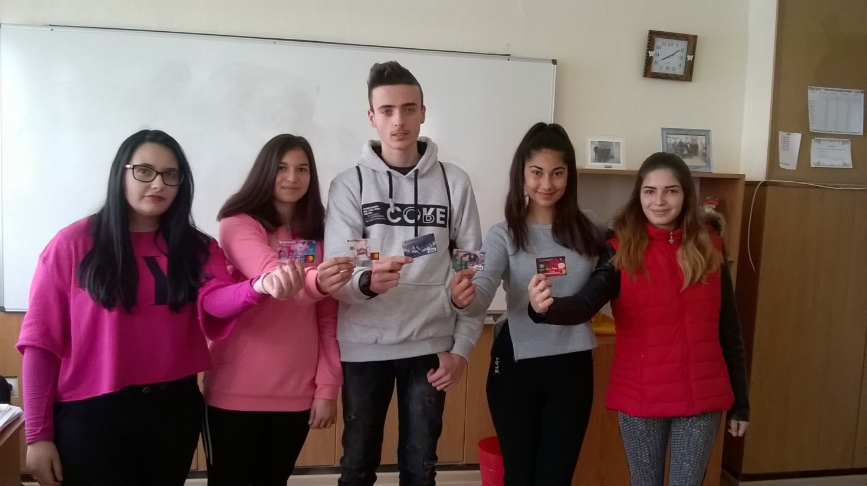
Стипендии
Стипендия за отличен успех
Социална стипендия с оглед на успех
Стипендия на ученици с трайни увреждания
Стипендия на ученици с починал родител
Стипендия за дуална форма на обучение и работна заплата

Slide 10
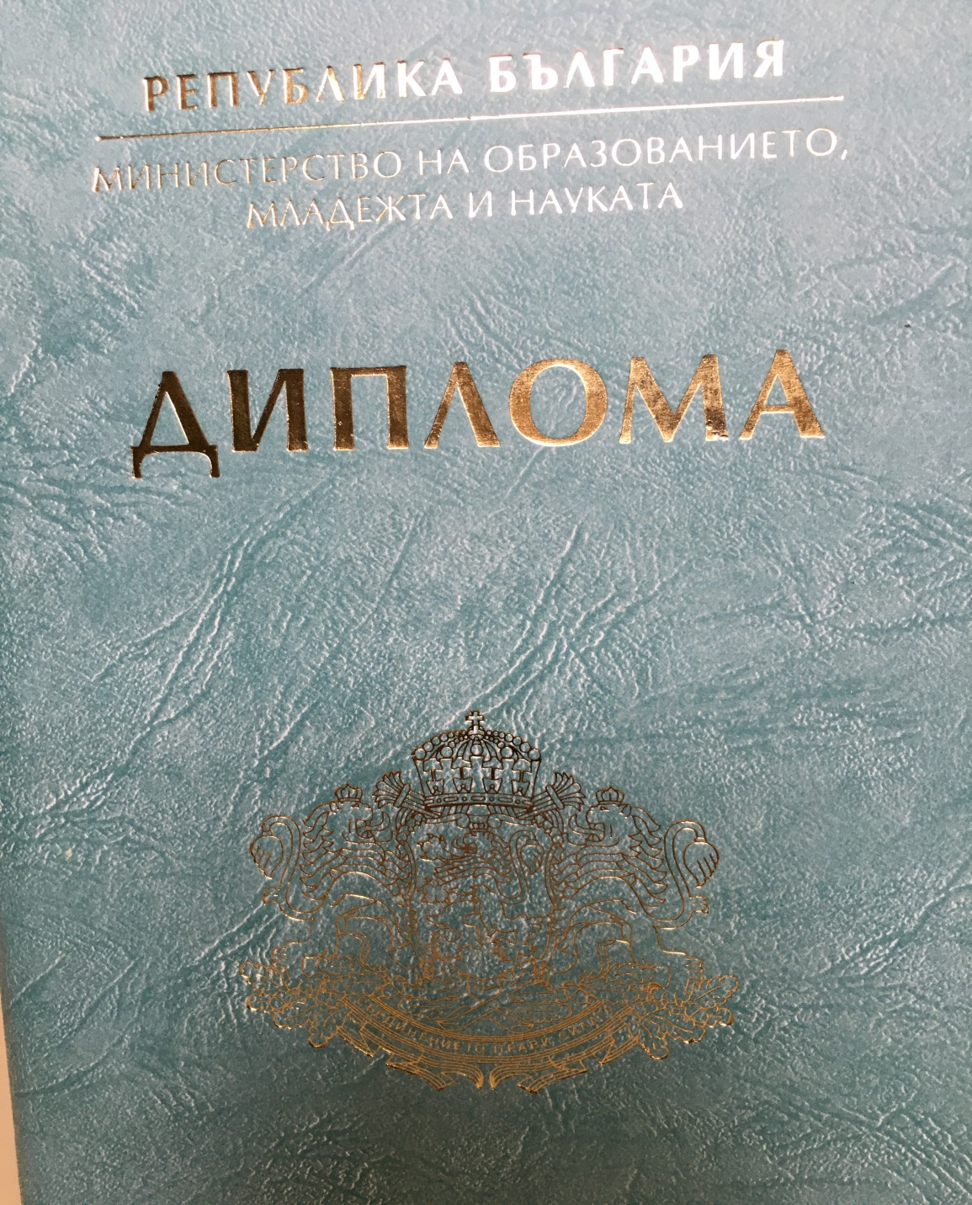

Какви документи ще получа?
Диплома за средно образование
Свидетелство за степен на професионална квалификация
Свидетелство за управление на МПС кат. „В“ , „С“
Свидетелство за управление на МПС кат. „Ткт“

Slide 11
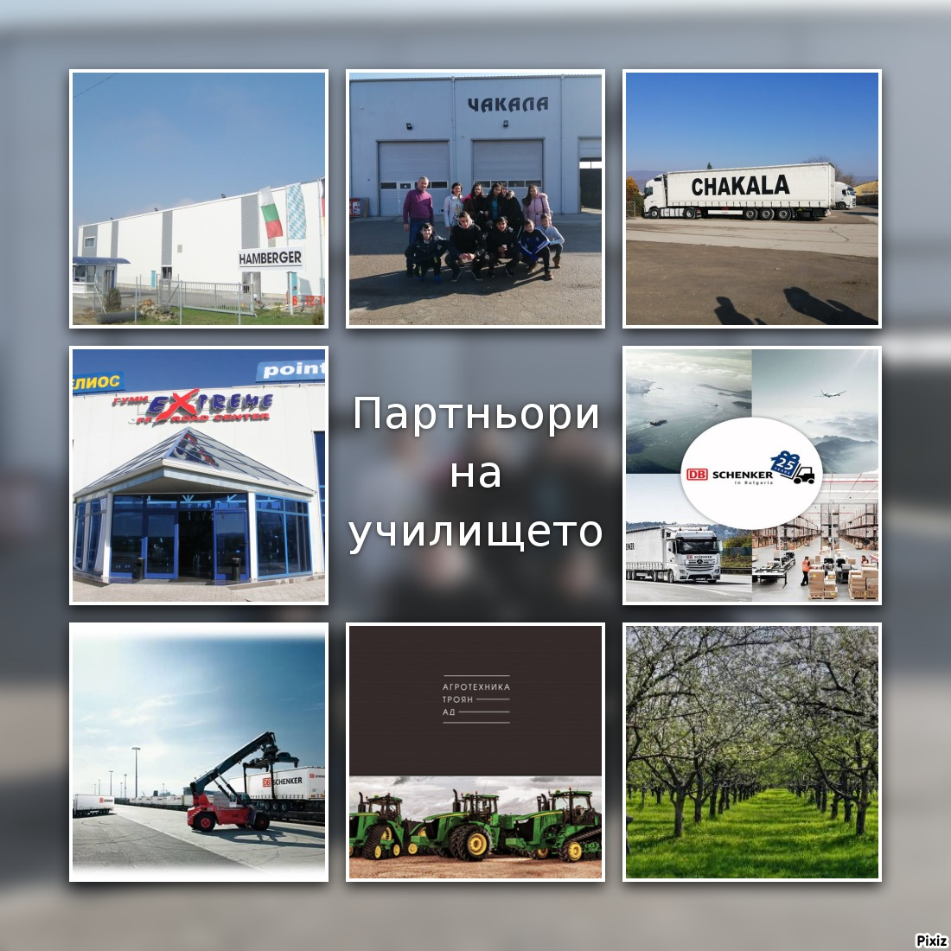

Slide 12
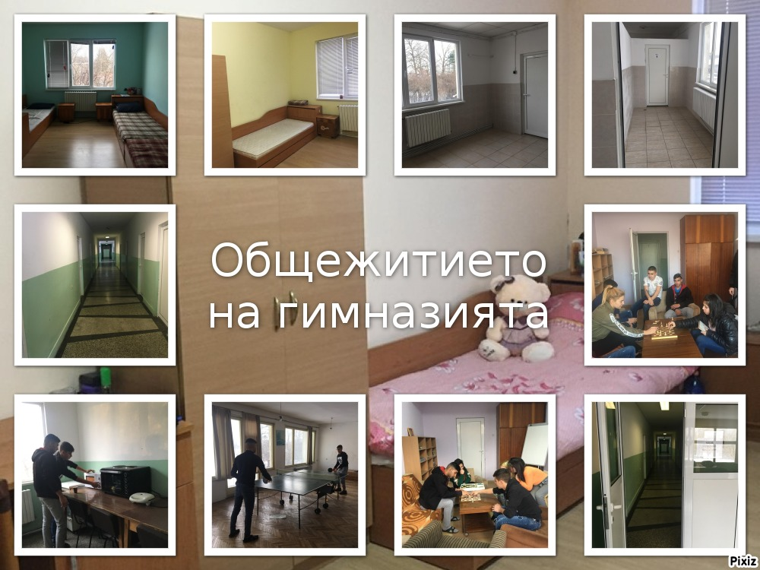

Slide 13


Slide 14
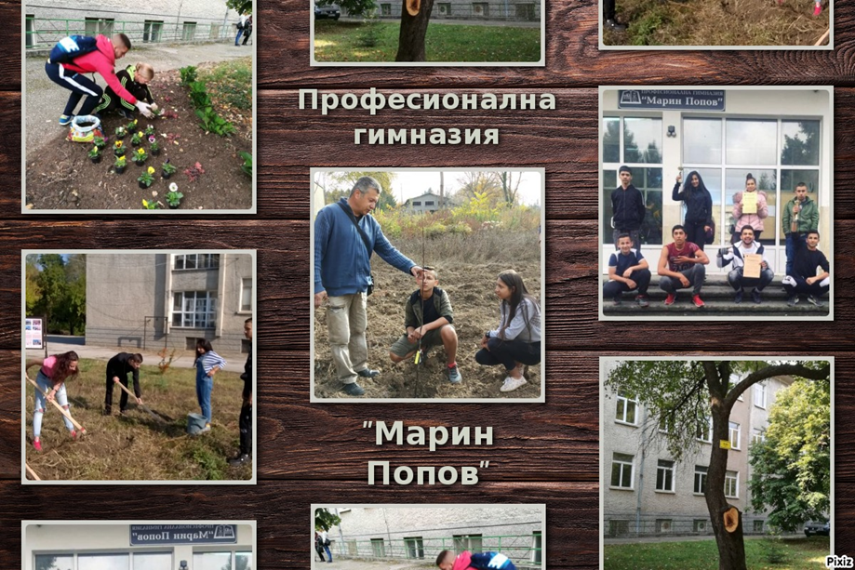

Slide 15
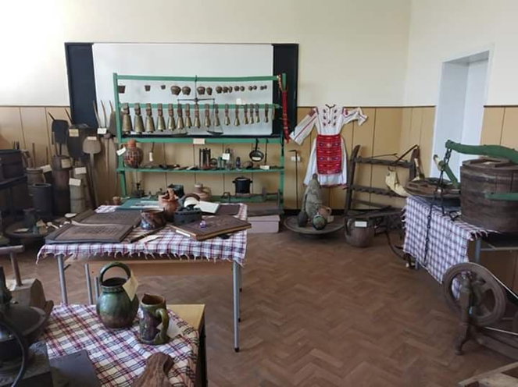
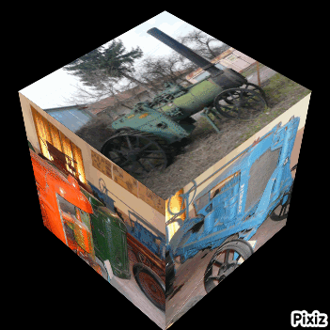

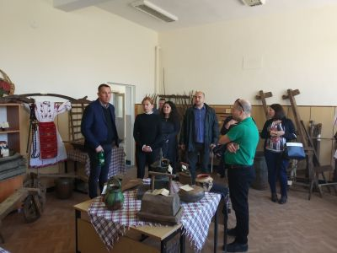
Най-големият музей НА СЕЛСКОТО СТОПАНСТВО в Северна България

Slide 16

СРОКОВЕ ЗА КАНДИДАТСТВАНЕ
Първи етап на класиране:
08-10 юли 2024г. –подаване на документи за участие в приема
15-17 юли 2024г. – записване на учениците,приети на първи етап
Втори етап на класиране:
15-17 юли 2024г. –подаване заявление за участие във втори етап
22-24 юли 2024г. –записване на ученици,приети на втори етап
Трети етап на класиране:
26-29 юли 2024г. –подаване на документи за участие в трети етап
31 юли-01 август 2024г. – записване на ученици, приети на трети етап
Четвърти етап на класиране:
05-06 август 2024г. – подаване на документи за участие в четвърти етап
08-09 август 2024г. – записване на ученици, приети на четвърти етап

Slide 17

Направете своя правилен избор !

